Slide 1

ACTS
ACTION IV
Notes:
Font: Century Gothic
Main Title Slide: Font Size 80
Main Headings: 40-44
Main Body: 33
Bold and Italic as required
Spacing: 15
Verse numbers: 20
Hebreërs
Matthéüs
Timótheüs
Korinthiërs
Efésiërs
Númeri

Slide 2

ACTS ACTION IV
Broeders en vaders, luister nou na my verdediging teenoor julle! En toe hulle hoor dat hy hulle in die Hebreeuse taal toespreek, was hulle nog stiller. En hy sê: Ek is ‘n Jood, gebore in Tarsus in Cilícië, maar opgevoed in hierdie stad aan die voete van Gamáliël, streng ooreenkomstig die voorvaderlike wet, ‘n yweraar vir God soos julle almal vandag is.

Slide 3
ACTS ACTION IV
Hierdie Weg het ek vervolg tot die dood toe, en manne en ook vroue geboei en in gevangenisse oorgegee, soos ook die hoëpriester en die hele raad van ouderlinge my getuies is.

Slide 4
ACTS ACTION IV
Van hulle het ek ook briewe ontvang en na die broeders in Damaskus gegaan om ook die wat daar was, geboeid na Jerusalem te bring, sodat hulle gestraf kon word. Maar terwyl ek op reis was en naby Damaskus kom, het daar op die middag skielik ‘n groot lig uit die hemel my omstraal, en ek het op die grond geval en ‘n stem vir my hoor sê:

Slide 5
ACTS ACTION IV
Saul, Saul, waarom vervolg jy My? En ek het geantwoord: Wie is U, Here? En Hy het vir my gesê: Ek is Jesus, die Nasaréner, wat jy vervolg.

Slide 6
ACTS ACTION IV
En die wat saam met my was, het wel die lig gesien en bang geword, maar die stem van Hom wat met my gespreek het, nie gehoor nie. En ek het gesê: Wat moet ek doen, Here? En die Here het vir my gesê: Staan op en gaan na Damaskus, en daar sal jou vertel word alles wat aan jou opgedra is om te doen. Toe ek dan weens die glans van daardie lig nie kon sien nie, is ek deur my metgeselle by die hand gelei en het in Damaskus gekom.

Slide 7
ACTS ACTION IV
En ‘n sekere Ananías, ‘n vroom man volgens die wet, wat ‘n goeie naam gehad het by al die Jode wat daar woon, het na my gekom en by my gaan staan en vir my gesê: Saul, broeder, word siende! En op dieselfde oomblik het ek hom aangekyk. En hy het gesê: Die God van ons vaders het jou voorbeskik…

Slide 8
Handelinge 26:16
…want hiertoe het Ek aan jou verskyn om jou te bestem tot ‘n dienaar en getuie van die dinge wat jy gesien het…

Slide 9
Acts 22:14
The God of our fathers has chosen you to know His will…

Slide 10
Acts 26:16
I have appeared to you to appoint you as a servant and as a witness…

Slide 11
Procheirizomai (prokh-i-rid-zom-ahee): to handle for oneself in advance, to purpose and to make an instrument.

Slide 12
ACTS ACTION IV
Die God van ons vaders het jou voorbeskik om sy wil te ken en die Regverdige te sien en die stem uit sy mond te hoor; want jy sal vir Hom by al die mense ‘n getuie wees van wat jy gesien en gehoor het. En nou, waarom versuim jy? Staan op, laat jou doop en jou sondes afwas, terwyl jy die Naam van die Here aanroep.

Slide 13
ACTS ACTION IV
En toe ek in Jerusalem teruggekom het en besig was om in die tempel te bid, het ek in ‘n verrukking van sinne gekom en Hom gesien, en Hy het vir my gesê: Maak gou en gaan haastig uit Jerusalem uit, want hulle sal jou getuienis aangaande My nie aanneem nie.

Slide 14
ACTS ACTION IV
En ek het gesê: Here, hulle weet self dat ek besig was om die wat in U glo, in die gevangenis te werp en in die sinagoges te slaan; en toe die bloed van Stéfanus, u getuie, vergiet is, het ek ook self daarby gestaan en sy vermoording goedgekeur en die klere opgepas van die wat hom doodgemaak het. En Hy het vir my gesê: Gaan heen, want Ek sal jou ver wegstuur na die heidene. (Hd 22:1-21)

Slide 15
Handelinge 20:27
Want ek het nie nagelaat om aan julle die hele raad van God te verkondig nie…

Slide 16
Handelinge 20:28
Gee dan ag op julleself en op die hele kudde waaroor die Heilige Gees julle as opsieners aangestel het om as herders die gemeente van God te versorg, wat Hy deur sy eie bloed verkry het.

Slide 17
BEGINSEL: Die GEHEEL verklaar die ONDERDELE & die ONDERDELE verhelder die GEHEEL.

Slide 18
Handelinge 7:17-19
En namate die tyd van die belofte wat God aan Abraham met ‘n eed beloof het, nader kom, het die volk toegeneem en vermeerder in Egipte, totdat daar ‘n ander koning opgestaan het wat nie vir Josef geken het nie.

Slide 19
Handelinge 7:17-19
Hy het listig met ons geslag te werk gegaan en ons vaders mishandel deur hulle te verplig om hul kindertjies weg te gooi, sodat hulle nie in die lewe behou kon word nie.

Slide 20
Handelinge 7:20-22
In dié tyd is Moses gebore, en hy was wonderlik mooi. Drie maande lank is hy in die huis van sy vader versorg; en toe hy weggegooi is, het Farao se dogter hom opgeneem en hom as haar seun grootgemaak. En Moses is opgelei in al die wysheid van die Egiptenaars en was magtig in woorde en dade.

Slide 21
Handelinge 9:26-27
En toe Saulus in Jerusalem aankom, het hy probeer om by die dissipels aan te sluit; maar almal was vir hom bang, omdat hulle nie geglo het dat hy ‘n dissipel was nie. Maar Bárnabas het hom geneem en na die apostels gebring en hulle vertel hoe hy op die pad die Here gesien het en dat Hy met hom gespreek het, en hoe hy in Damaskus vrymoediglik in die Naam van Jesus gespreek het.

Slide 22
Handelinge 9:26-27
En hy het saam met hulle in - en uitgegaan in Jerusalem en vrymoediglik gespreek in die Naam van die Here Jesus, en ook met die Griekssprekende Jode gepraat en geredetwis, maar hulle het probeer om hom dood te maak.

Slide 23
VRYMOEDIGHEID & VRYMOEDIGLIK: ‘all out spokenness, frank, blunt, speak with assurance, confident in spirit or to proclaim publicly.’

Slide 24
Handelinge 4:13
En toe hulle die vrymoedigheid van Petrus en Johannes sien en verstaan dat hulle ongeleerde en eenvoudige manne was, was hulle verwonderd en het hulle as metgeselle van Jesus herken.

Slide 25
Handelinge 4:31
En toe hulle gebid het, is die plek geskud waar hulle saam was, en hulle is almal vervul met die Heilige Gees en het die woord van God met vrymoedigheid gespreek.

Slide 26
Handelinge 14:3
Hulle het toe ‘n geruime tyd daar deurgebring en vrymoediglik gespreek in die Here, wat aan die woord van sy genade getuienis gegee het deur te beskik dat tekens en wonders deur hulle hande plaasvind.

Slide 27
Handelinge 19:8
En hy het in die sinagoge ingegaan en vrymoediglik drie maande lank met hulle geredeneer en hulle probeer oortuig van die dinge wat die koninkryk van God aangaan.

Slide 28
Handelinge 9:15-16
Gaan, want hy is vir My ‘n uitverkore werktuig om my Naam te dra voor nasies en konings en die kinders van Israel. Want Ek sal hom toon hoeveel hy vir my Naam moet ly.

Slide 29
Handelinge 5:40-41
En nadat hulle die apostels ingeroep het, het hulle hul laat slaan en hulle bevel gegee om nie in die Naam van Jesus te spreek nie en hulle laat gaan. Hulle het toe van die Raad af weggegaan, bly dat hulle waardig geag was om vir sy Naam oneer te ly.

Slide 30
Handelinge 14:21-22
En nadat hulle aan daardie stad die evangelie verkondig en ‘n aantal dissipels gemaak het, het hulle teruggegaan na Listre en Ikónium en Antiochíë, en die siele van die dissipels versterk en hulle vermaan om in die geloof te bly deur te sê: Ons moet deur baie verdrukkinge in die koninkryk van God ingaan.

Slide 31
Acts 14:22
…calling on them to continue in the faith and that through much tribulation we must enter into the kingdom of God.

Slide 32
Johannes 16:33
In die wêreld sal julle verdrukking hê; maar hou goeie moed, Ek het die wêreld oorwin.

Slide 33
Handelinge 17:2
…En volgens sy gewoonte het Paulus na hulle gegaan en drie sabbatte lank met hulle gespreek uit die Skrifte…

Slide 34
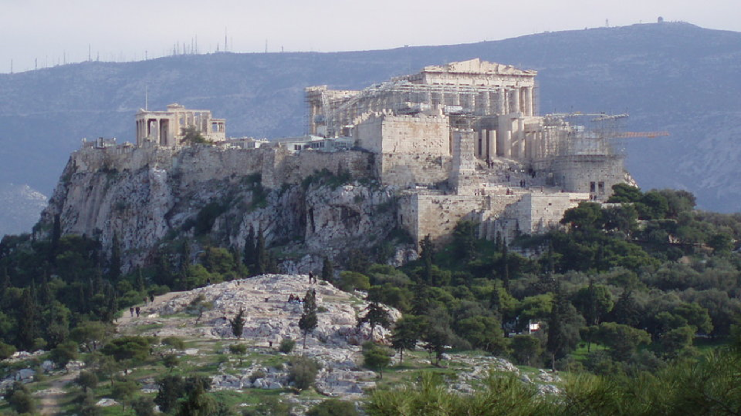
Die Areopagus in Athene, Griekeland

Slide 35
Handelinge 17:23
Hom dan wat julle vereer sonder om Hom te ken, verkondig ek aan julle.

Slide 36
Handelinge 17:30-31
God het dan die tye van onkunde oorgesien en verkondig nou aan al die mense oral dat hulle hul moet bekeer, omdat Hy ‘n dag bepaal het waarop Hy die wêreld in geregtigheid sal oordeel deur ‘n Man wat Hy aangestel het, en Hy het hiervan aan almal sekerheid gegee deur Hom uit die dode op te wek.

Slide 37
ACTS
ACTION IV
Notes:
Font: Century Gothic
Main Title Slide: Font Size 80
Main Headings: 40-44
Main Body: 33
Bold and Italic as required
Spacing: 15
Verse numbers: 20
Hebreërs
Matthéüs
Timótheüs
Korinthiërs
Efésiërs
Númeri

